Slide 1
第三节
斐波那契数列与黄金分割

Slide 2
我们先来做一个游戏！

Slide 3
十秒钟加数
1
2
3
5
8
13
21
34
55
+ 89 ??
请用十秒，计算出左边一列数的和。
时间到！
答案是 231。

Slide 4
十秒钟加数
34
55
89
144
233
377
610
987
1597
+ 2584 ????
再来一次！
时间到！
答案是 6710。

Slide 5
这与“斐波那契数列”有关
若一个数列，前两项等于1，而从第三项起，每一项是其前两项之和，则称该数列为斐波那契数列。即：
1 , 1 , 2 , 3 , 5 , 8 , 13 , … …

Slide 6
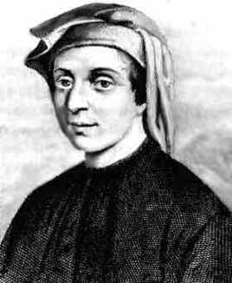
一、兔子问题和斐波那契数列
1． 兔子问题
1） 问题
——取自意大利数学家
斐波那契的《算盘书》
（1202年）
(L.Fibonacci,1170-1250）

Slide 7
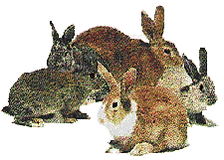
兔子问题
假设一对初生兔子要一个月才到成熟期，而一对成熟兔子每月会生一对兔子，那么，由一对初生兔子开始，12 个月后会有多少对兔子呢？

Slide 8
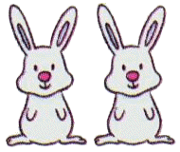
解答
1 月 1 对

Slide 9
解答
1 月 1 对
2 月 1 对

Slide 10
解答
1 月 1 对
2 月 1 对
3 月 2 对

Slide 11
解答
1 月 1 对
2 月 1 对
3 月 2 对
4 月 3 对

Slide 12
解答
1 月 1 对
2 月 1 对
3 月 2 对
4 月 3 对
5 月 5 对

Slide 13
解答
1 月 1 对
2 月 1 对
3 月 2 对
4 月 3 对
5 月 5 对
6 月 8 对

Slide 14
解答
1 月 1 对
2 月 1 对
3 月 2 对
4 月 3 对
5 月 5 对
6 月 8 对
7 月 13 对

Slide 15
解答
可以将结果以列表形式给出：
1月
2月
3月
4月
5月
6月
1
1
2
3
5
8
7月
8月
9月
10月
11月
12月
13
21
34
55
89
144
因此，斐波那契问题的答案是 144对。
以上数列， 即“斐波那契数列”

Slide 16
规律
兔子问题的另外一种提法：
第一个月是一对大兔子，类似繁殖；到第十二个月时，共有多少对兔子？
月 份 Ⅰ Ⅱ Ⅲ Ⅳ Ⅴ Ⅵ Ⅶ Ⅷ Ⅸ Ⅹ Ⅺ Ⅻ
大兔对数 1 1 2 3 5 8 13 21 34 55 89 144
小兔对数 0 1 1 2 3 5 8 13 21 34 55 89
到十二月时有大兔子144对，小兔子89对，共有兔子144+89=233对。

Slide 17
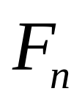
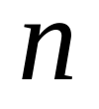
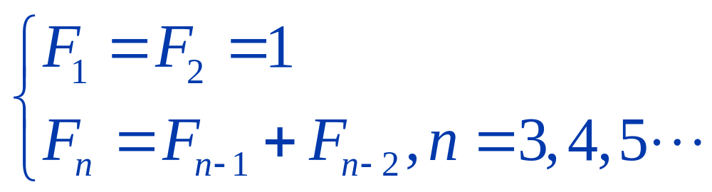
2． 斐波那契数列
1） 公式
用 表示第 个月大兔子的对数，则有二阶递推公式

Slide 18
2） 斐波那契数列
令n = 1, 2, 3,… 依次写出数列，就是
1，1，2，3，5，8，13，21，34，
55，89，144，233，377，…
这就是斐波那契数列。其中的任一个
数，都叫斐波那契数。

Slide 19
[思]：请构造一个3阶递推公式。

Slide 20
二、 相关的问题
斐波那契数列是从兔子问题中抽象出
来的，如果它在其它方面没有应用，它就
不会有强大的生命力。发人深省的是，斐
波那契数列确实在许多问题中出现。

Slide 21
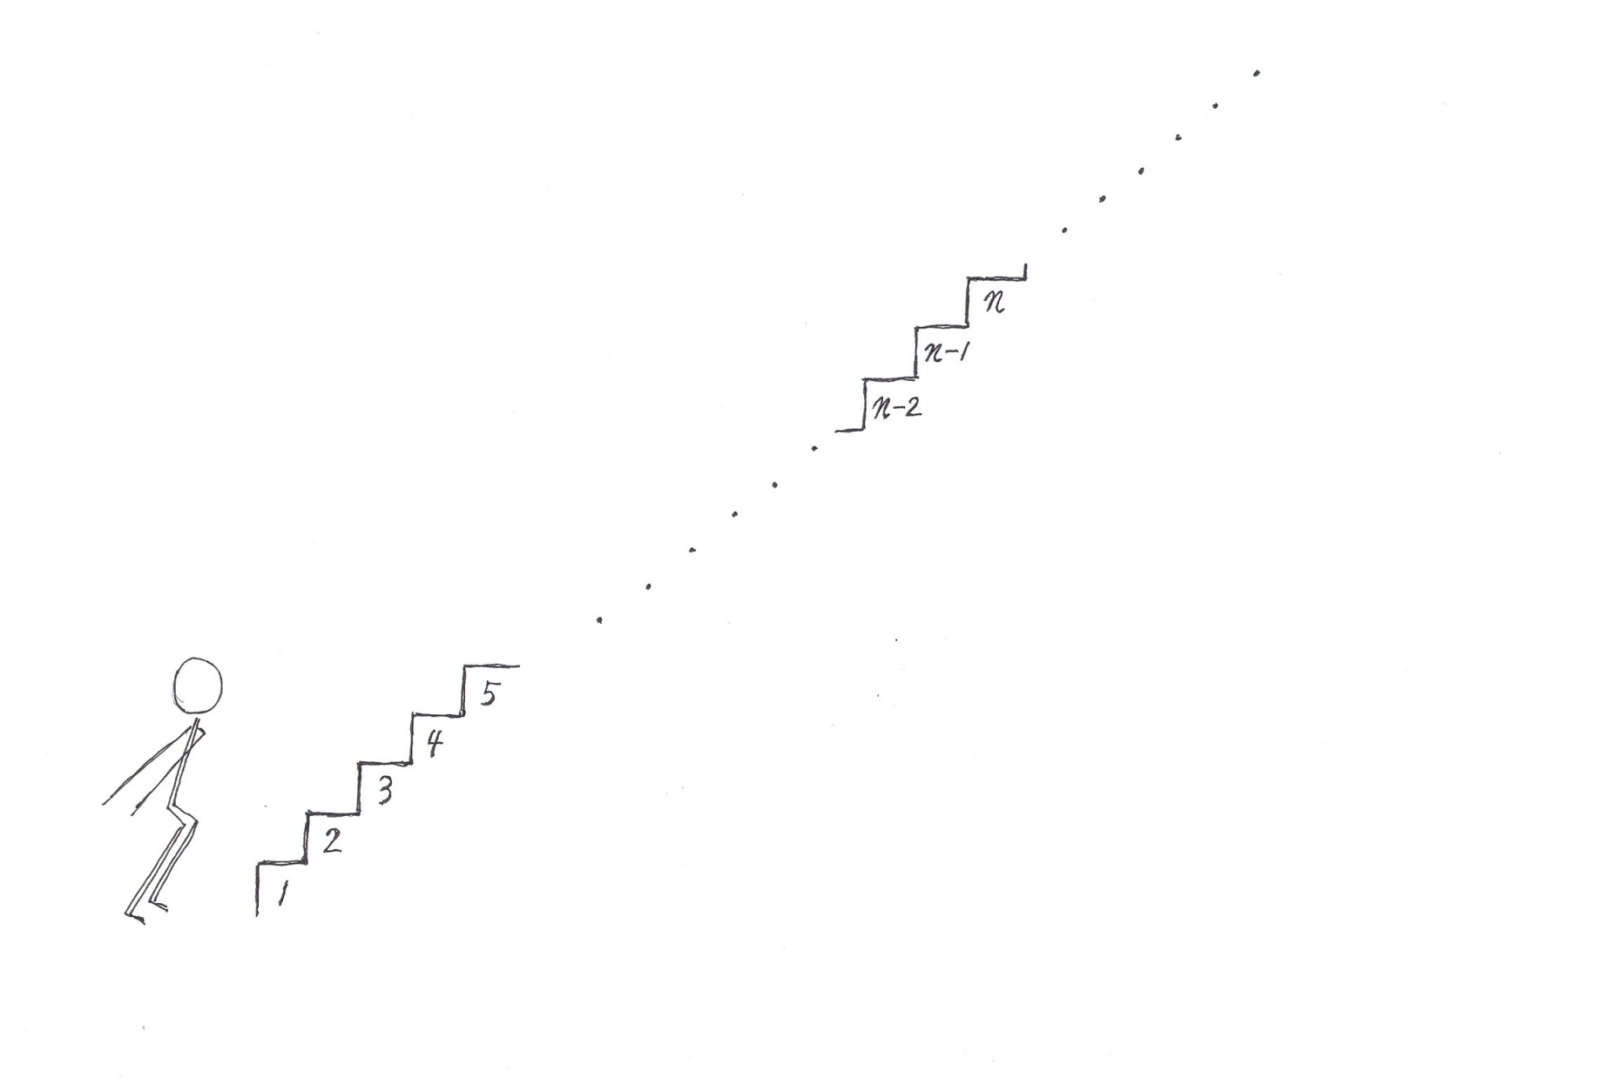
1． 跳格游戏

Slide 22

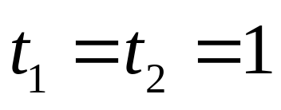
如图，一个人站在“梯子格”的起点处向上跳，从格外只能进入第1格，从格中，每次可向上跳一格或两格，问：可以用多少种方法，跳到第n格？
解：设跳到第n格的方法有 种。
由于他跳入第1格，只有一种方法；跳入第2格，必须先跳入第1格，所以也只有一种方法，从而

Slide 23
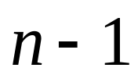
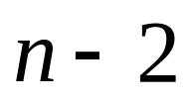

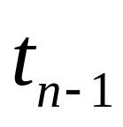
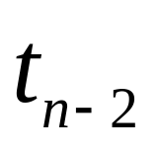

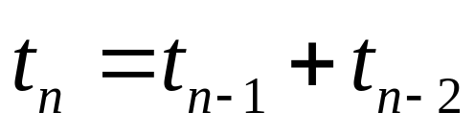
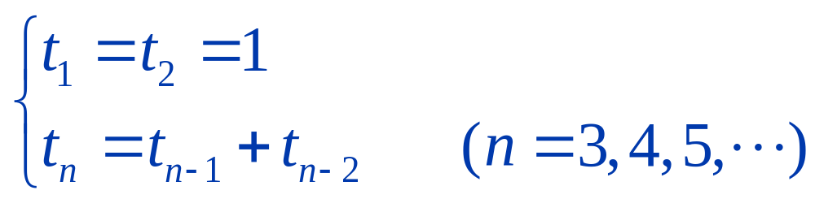
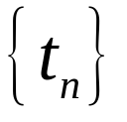
而能一次跳入第n格的，只有第
和第 两格，因此，跳入第 格的方法
数，是跳入第 格的方法数 ，加上跳入
第 格的方法数 之和。
即 。综合得递推公式
容易算出，跳格数列 就是斐波那契数列
1，1，2，3，5，8，13，21，34，…

Slide 24
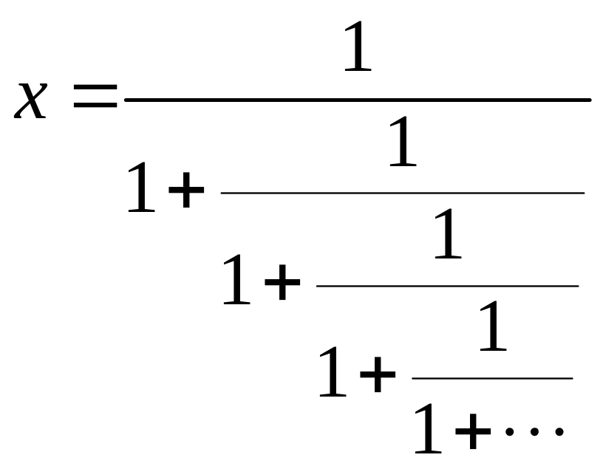
2． 连分数
这不是一个普通的分数，而是一个分
母上有无穷多个“1”的繁分数，我们通常
称这样的分数为“连分数”。

Slide 25
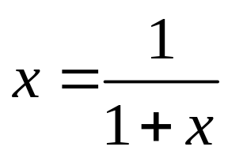

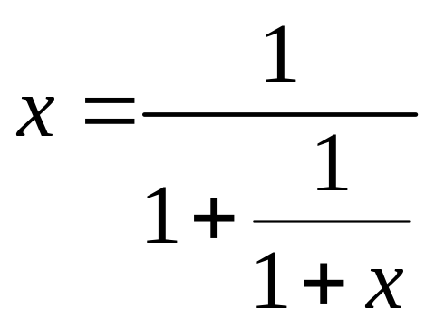
上述连分数可以看作是 中，把 的表达式反复代入等号右端得到的；例如，第一次代入得到的是
反复迭代，就得到上述连分数。

Slide 26
上述这一全部由1构成的连分数，
是最简单的一个连分数。

Slide 27

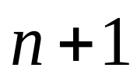

通常，求连分数的值，如同求无理数的值一样，我们常常需要求它的近似值。
如果把该连分数从第 条分数线截住，即把第 条分数线上、下的部分都删去，就得到该连分数的第 次近似值，记作 。

Slide 28
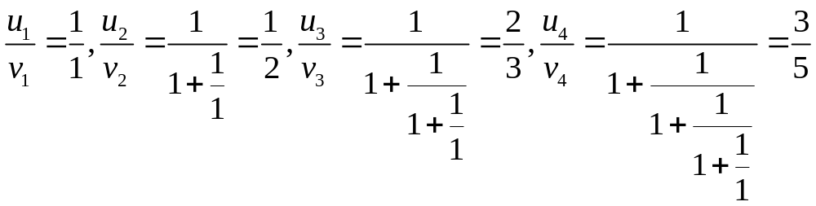
对照 可算得

Slide 29
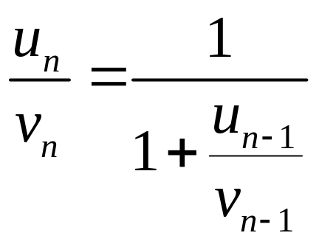
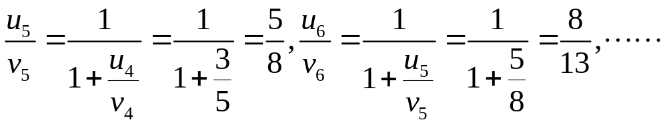
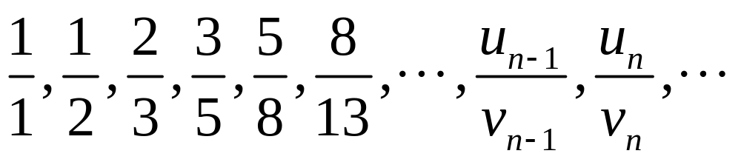
发现规律后可以改一种方法算，
例如
顺序排起来，这个连分数的近似值逐次为

Slide 30
3． 黄金矩形
1） 定义：一个矩形，如果从中裁去
一个最大的正方形，剩下的矩形的宽与长
之比，与原矩形的一样（即剩下的矩形与
原矩形相似），则称具有这种宽与长之比
的矩形为黄金矩形。黄金矩形可以用上述
方法无限地分割下去。

Slide 31
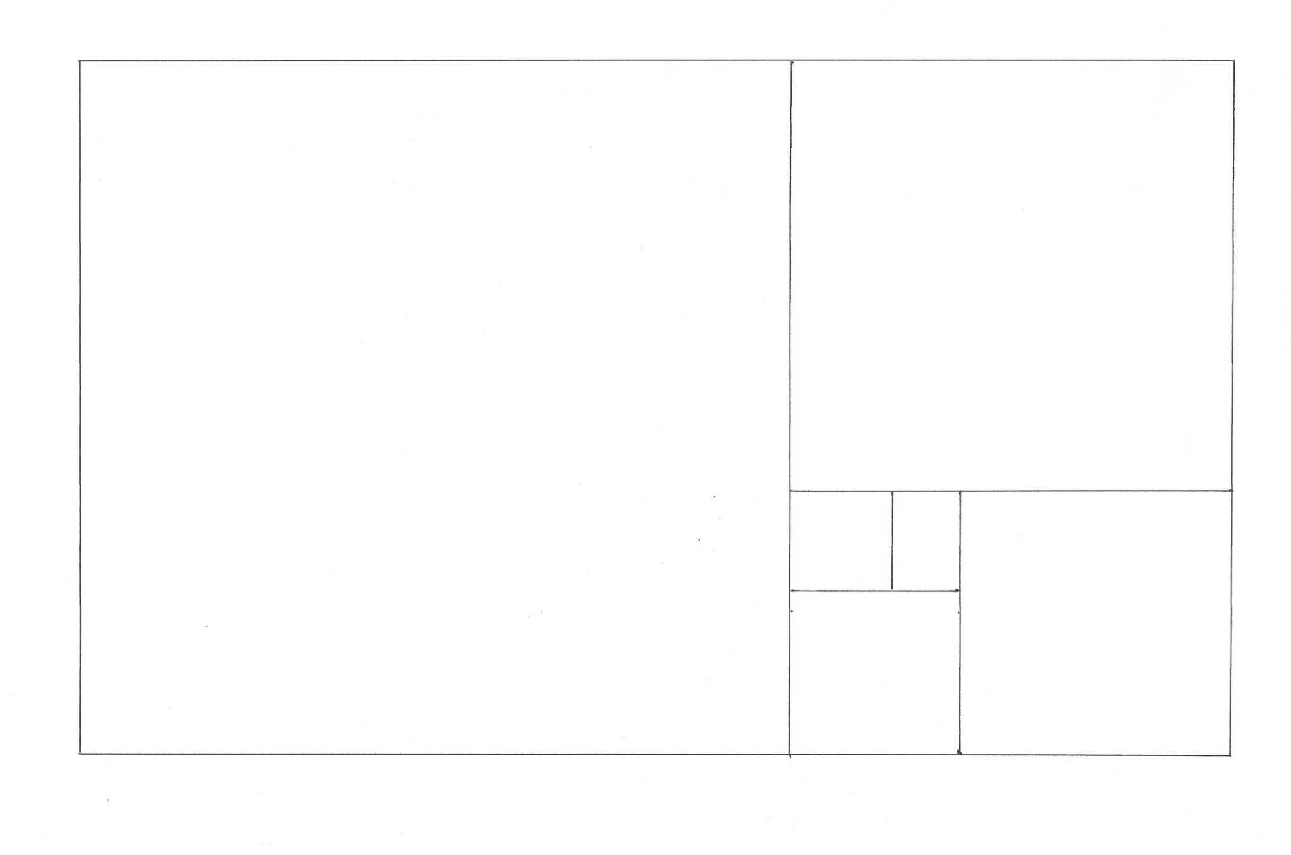






Slide 32

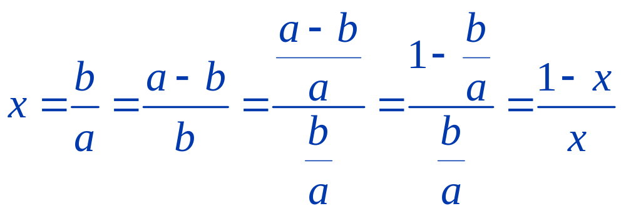
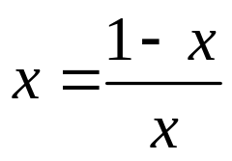
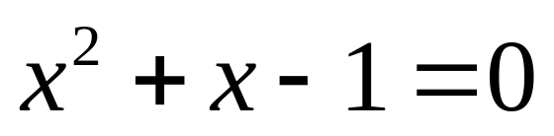
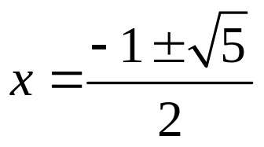
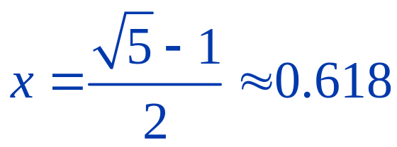
2） 试求黄金矩形的宽与长之比（也称为黄金比）
解：设黄金比为 ，则有
将 变形为 ，解
得 ，其正根为 。

Slide 33
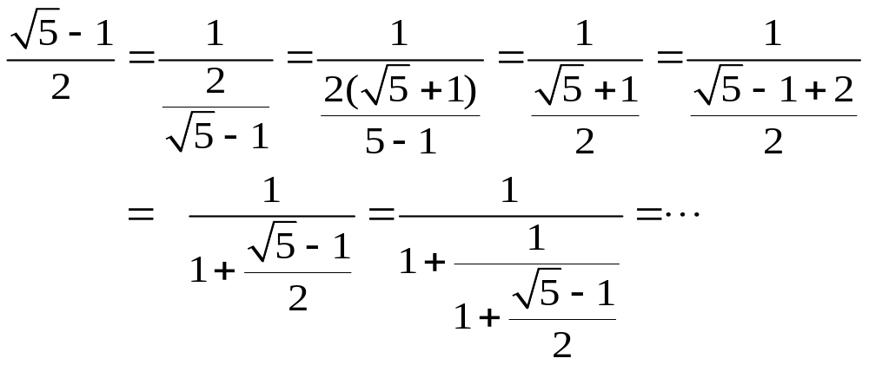
3） 与斐波那契数列的联系
为讨论黄金矩形与斐波那契数列的联系，我们
把黄金比化为连分数，去求黄金比的近似值。化
连分数时，沿用刚才“迭代”的思路：

Slide 34
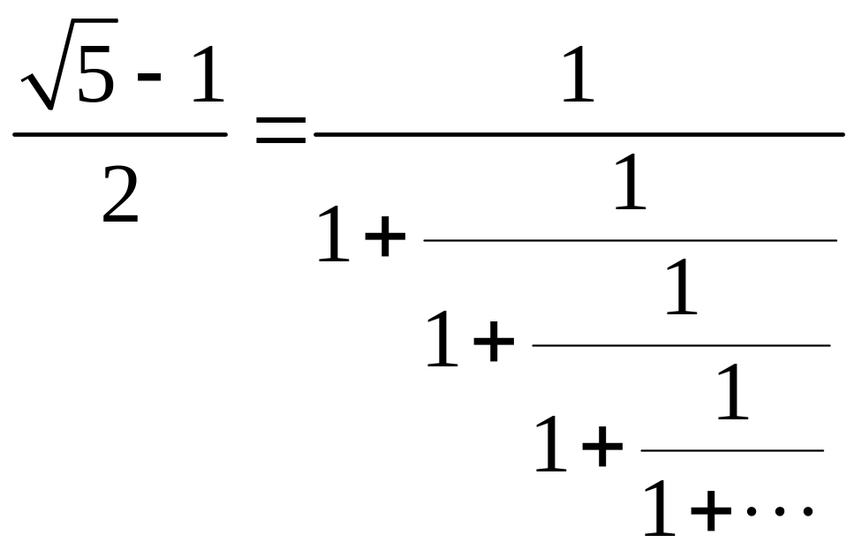
反复迭代，得

Slide 35
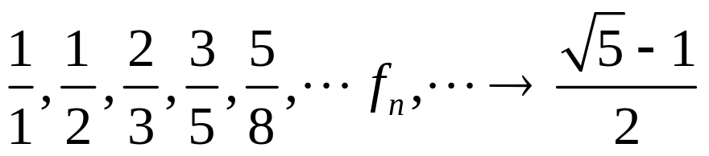
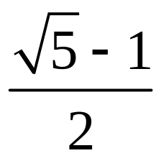
它竟然与我们在上段中研究的连分数
一样！因此，黄金比的近似值写成分数表
达的数列，也是，
其分子、分母都由斐波那契数列构成。并
且，这一数列的极限就是黄金比 。

Slide 36
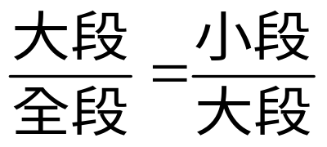
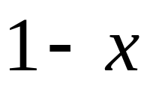

三、 黄金分割
1． 定义：把任一线段分割成两段，
使 ，这样的分割叫黄金分割，
这样的比值叫黄金比。（可以有两个分割点）
1
小段
大段

Slide 37
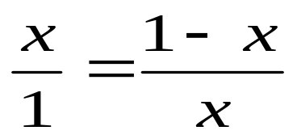
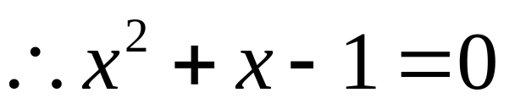

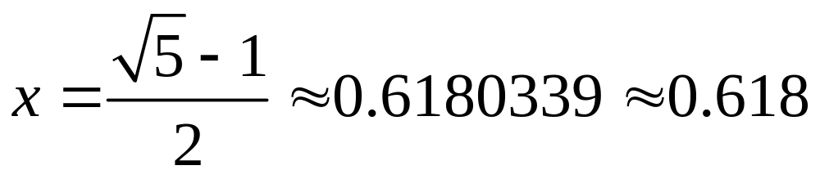
2． 求黄金比
解：设黄金比为 ，不妨设全段长为
1，则大段= ，小段= 。
故有 ，
解得 ，其正根为
A B
小段
大段

Slide 38


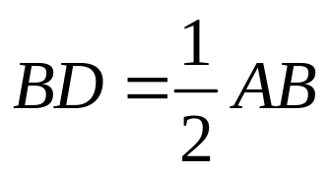




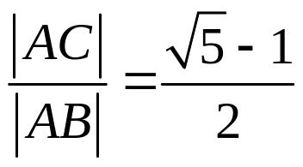
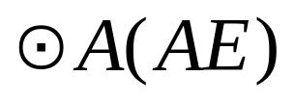


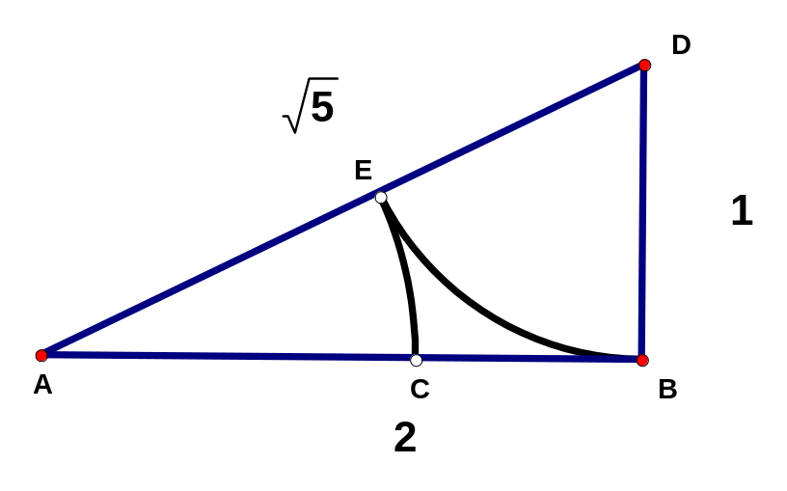
3． 黄金分割的尺规作图
设线段为 。作 ，且
，连 。作 交 于 ，
再作 交 于 ，则 ， 即
为 的黄金分割点。

Slide 39
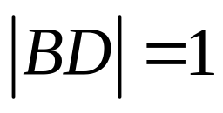
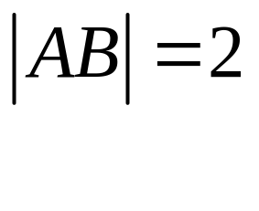
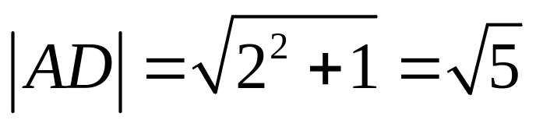
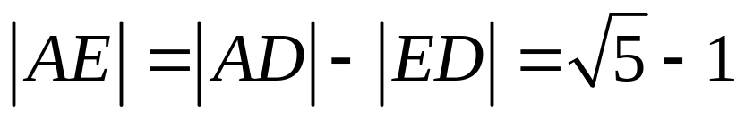
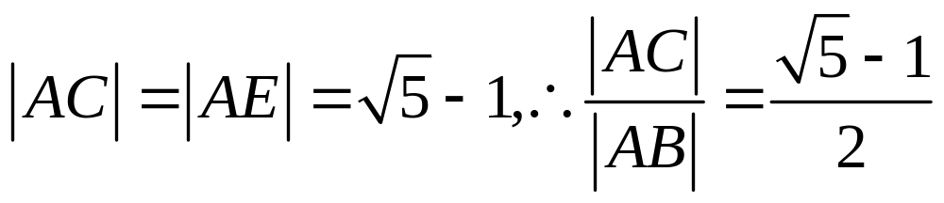
证：不妨令 ，则 ，
， ，
证完。

Slide 40
4. 黄金分割的美
黄金分割之所以称为“黄金”分割，是
比喻这一“分割”如黄金一样珍贵。黄金
比，是工艺美术、建筑、摄影等许多艺术
门类中审美的因素之一。认为它表现了恰
到好处的“合谐”。
例如:

Slide 41
1） 人体各部分的比
肚 脐 ： （头—脚）
印堂穴： （口—头顶）
肘关节： （肩—中指尖）
膝 盖： （髋关节—足尖）

Slide 42
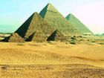
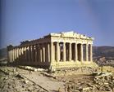
2） 著名建筑物中各部分的比
如埃及的金字塔，高（137米）与底边长（227米）之比为0.629古希腊的巴特农神殿，塔高与工作厅高之比为340∶553≈0.615

Slide 43


3） 美观矩形的
宽长比
如国旗和其它用到矩形的地方（建筑、家具）
4） 风景照片中，
地平线位置的安排

Slide 44
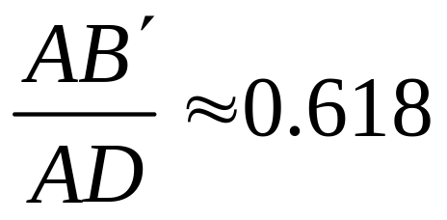


5） 正五角星中的比

Slide 45

6） 舞台报幕者
的最佳站位
在整个舞台宽度的0.618处较美
7） 小说、戏剧的
高潮出现
在整个作品的0.618处较好

Slide 46
四、 优选法
1． 华罗庚的优选法（“0.618法”）
二十世纪六十年代，华罗庚创造了并
证明了优选法，还用很大的精力去推广优
选法。
“优选法”，即对某类单因素问题，用
最少的试验次数找到“最佳点”的方法。

Slide 47
例如，炼钢时要掺入某种化学元素加大钢
的强度，掺入多少最合适？假定已经知道每吨钢加入该化学元素的数量大约应在1000克到2000克之间，现求最佳加入量，误差不得超过1克。最“笨”的方法是分别加入100克，1002克，…，1000克，做1千次试验，就能发现最佳方案。

Slide 48
一种动脑筋的办法是二分法，取1000克2000克的中点1500克。再取进一步二分法的中点1250克与1750克，分别做两次试验。如果1750克处效果较差，就删去1750克到2000克的一段，如果1250克处效果较差，就删去1000克到1250克的一段。再在剩下的一段中取中点做试验，比较效果决定下一次的取舍，这种“二分法”会不断接近最好点，而且所用的试验次数与上法相比，大大减少。

Slide 49
表面上看来，似乎这就是最好的方
法。但华罗庚证明了，每次取中点的试验
方法并不是最好的方法；每次取试验区间
的0.618处去做试验的方法，才是最好
的，称之为“优选法”或“0.618法”。
华罗庚证明了，这可以用较少的试验
次数，较快地逼近最佳方案。

Slide 50
2． 黄金分割点的再生性和“折纸法”
① 黄金分割点的再生性

Slide 51











即： 如果是 的黄金分割点， 是 的
黄金分割点， 与 当然关于中点 对称。
特殊的是， 又恰是 的黄金分割点。同样，
如果 是 的黄金分割点，则 又恰是
的黄金分割点，等等，一直延续下去 。再生

Slide 52
② 寻找最优方案的“折纸法”
根据黄金分割点的再生性，我们可以设计一种直观的优选法——“折纸法”。
仍以上边“在钢水中添加某种元素”的问题为例。

Slide 53
用一个有刻度的纸条表达1000克—2000克。在这纸条长度的0.618的地方划一条线，在这条线所指示的刻度上做一次试验，也就是按1618克做第一次试验。
然后把纸条对折，前一条线落在下一层纸的地方，再划一条线（黄金分割点），这条线在1382克处，再按1382克做第二次试验。

Slide 54
把两次试验结果比较，如果1618克的效果
较差，我们就把1618克以外的短的一段纸条剪
去（如果1382克的效果较差，就把1382克以外
的一段纸条剪去）。
再把剩下的纸条对折，纸条上剩下的那条
线落在下一层纸的地方，再划一条线（黄金
分割点），这条线在 1236克处。

Slide 55
按1236克做第三次试验，再和1382
克的试验效果比较，如果1236克的效果较
差，我们就把1236克以外的短的一段纸条
剪去。再对折剩下的纸条，找出第四次试
验点是1472克。

Slide 56
按1472克做试验后，与1382克的效
果比较，再剪去效果较差点以外的短的一
段纸条，再对折寻找下一次试验点，一次
比一次接近我们的需要，直到达到我们满
意的精确度。

Slide 57
注意，每次剪掉的都是效果较差点以外的短纸条，保留下的是效果较好的部分，而每次留下纸条的长度是上次长度的0.618倍。因此，纸条的长度按0.618的k次方倍逐次减小，以指数函数的速度迅速趋于0。所以，“0.618法”可以较快地找到满意的点。
事实上，当纸条长度已经很小时，纸条上的任一个点都可以作为“满意”的点了，因为最优点就在纸条上，你取的点与最优点的误差一定小于纸条的长。

Slide 58
0.618这个“黄金比”能产生“优选法”，这告诉我们，美的东西与有用的东西之间，常常是有联系的。

Slide 59
3． 最优化数学
生活和生产中提出了大量的优化问题，它们共同的追求目标是：最多、最快、最好、最省。这发展成一门“最优化数学”，包括规化论（线性规划、非线性规划、几何规划、整数规划、动态规划、多目标规则、随机规划等）、统筹学、实验设计（优选法、多因素正交实验法、分批实验法），组合最优化等等。

Slide 60
用导数的方法求极值是用连续的手段处理最优化问题，优选法“0.618法”则是用离散的手段处理最优化问题。
应当看到，提出和解决最优化问题，是数学应用到实践中去的一条经常的重要的途径。
我们以后将要做的“找次品”趣题，也是要最大限度地发挥天平的作用，用最少的次数找出次品来，也是一个最优化问题。

Slide 61
五、数学的统一美
数学中，“从不同的范畴，不同的途径，得到同一个结果”的情形是屡见不鲜的。
这反映了客观世界的多样性和统一性，也反映了数学的统一美。
黄金分割点0.618的得到，是一个能说明问题的例子

Slide 62




从不同途径导出黄金比
1． 黄金分割：线段的分割点满足
，这一比值正是 。
2． 斐波那契数列组成的分数数列
的极限正是 。

Slide 63





3． 方程 的正根是
4． 黄金矩形的宽长之比正是
5． 连分数 的值正是
6． 优选法的试验点，正是
我们看到了数学的统一美。

Slide 64
六、 斐波那契协会和《斐波那契季刊》
1． 斐波那契协会和《斐波那契季刊》
斐波那契1202年在《算盘书》中从兔子
问题得到斐波那契数列1，1，2，3，5，8，
13，…之后，并没有进一步探讨此序列，并且
在19世纪初以前，也没有人认真研究过它。没
想到过了几百年之后，十九世纪末和二十世
纪，这一问题派生出广泛的应用，从而突然活
跃起来，成为热门的研究课题。

Slide 65
有人比喻说，“有关斐波那契数列的论文，甚至比斐波那契的兔子增长得还快”，以致1963年成立了斐波那契协会，还出版了《斐波那契季刊》。

Slide 66
2． 斐波那契生平
斐波那契
（Fibonacci.L,1175—1250）
出生于意大利的比萨。他小时候就 对算术很有兴趣。后来，他父亲带他旅行到埃及、叙利亚、希腊（拜占庭）、西西里和普罗旺斯，他又接触到东方国家的数学。斐波那契确信印度—阿拉伯计算方法在实用上的优越性。1202年，在回到家里不久，他发表了著名的《算盘书》。

Slide 67
斐波那契的才能受到弗里德里希二世
的重视，因而被邀请到宫廷参加数学竞
赛。他还曾向官吏和市民讲授计算方法。
他的最重要的成果在不定分析和数论
方面，除了《算盘书》外，保存下来的还
有《实用几何》等四部著作。

Slide 68
3． 自然界中的斐波那契数
斐波那契数列中的任一个数，都叫斐
波那契数。斐波那契数是大自然的一个基
本模式，它出现在许多场合。
下面举几个例子。

Slide 69
1） 花瓣数中的斐波那契数
大多数植物的花，其花瓣数都恰是斐波那契数。例如，兰花、茉利花、百合花有3个花瓣，毛茛属的植物有5个花瓣，翠雀属植物有8个花瓣，万寿菊属植物有13个花瓣，紫菀属植物有21个花瓣，雏菊属植物有34、55或89个花瓣。

Slide 70


花瓣中的斐波那契数
花瓣的数目
海棠（2）
铁兰（3）

Slide 71



花瓣中的斐波那契数
花瓣的数目
洋紫荊（5）
黃蝉（5）
蝴蝶兰（5）

Slide 72


花瓣中的斐波那契数
花瓣的数目
雏菊（13）
雏菊（13）

Slide 73

2）树杈的数目
13
8
5
3
2
1
1

Slide 74


3）向日葵花盘内葵花子排列的螺线数

Slide 75


Slide 76
向日葵花盘内，种子是按对数螺线排
列的，有顺时针转和逆时针转的两组对数螺线。两组螺线的条数往往成相继的两个斐波那契数，一般是34和55，大向日葵是89和144，还曾发现过一个更大的向日葵有144和233条螺线，它们都是相继的两个斐波那契数。

Slide 77

松果种子的排列

Slide 78

松果种子的排列

Slide 79

松果种子的排列

Slide 80

菜花表面排列的螺线数（5-8）

Slide 81
这一模式几个世纪前已被注意到，此后曾被广泛研究，但真正满意的解释直到1993年才给出。这种解释是：这是植物生长的动力学特性造成的；相邻器官原基之间的夹角是黄金角——137.50776度；这使种子的堆集效率达到最高。

Slide 82

4）斐波那契数与音乐
2
3
3
5

Slide 83
5
8

Slide 84

4． 科学中的斐波那契数列
1） 电路中的斐波那契数列
如下图那样专门设计的电路， 表示的都是1欧姆的电阻，最后一个分支中的电流为1安培，则加在电阻上的电压（从右至左）恰好是斐波那契数列：1，1，2，3，5，8，13，…

Slide 85

加在电阻上的电压，从右至左，恰是斐波那契数列
1，1，2，3，5，8，13，21,…………

Slide 86

2） 通过面对面的玻璃板的斜光线的
不同路线条数
反射次数为0的光线以唯一的一种路线通过玻璃板；
反射次数为1的光线可以以2种路线通过玻璃板；
反射次数为2的光线可以以3种路线通过玻璃板；
反射次数为3的光线可以以5种路线通过玻璃板；
反射次数为的光线可以以种路线通过玻璃板；

Slide 87
3） 股票指数增减的“波浪理论”
① 完整周期3上2下（或5上3下或3
上5下），常是相继两斐波那契数；
② 每次股指增长幅度（8，13等）或
回调幅度（8，5），常是相继两斐波那契
数。
股指变化有无规律？回答是肯定的。

Slide 88


Slide 89
1934年美国经济学家艾略特在通过大量资料分析、研究后，发现了股指增减的微妙规律，并提出了颇有影响的“波浪理论”。该理论认为：股指波动的一个完整过程（周期）是由波形图（股指变化的图象）上的5（或8）个波组成，其中3上2下（或5上3下），如图，无论从小波还是从大波波形上看，均如此。
注意这儿的2、3、5、8均系斐波那契数列中的数。

Slide 90
同时，每次股指的增长幅度常循斐波
那契数列中数字规律完成。比如：如果某
日股指上升8点，则股指下一次攀升点数
为13；若股指回调，其幅度应在5点左
右。显然，5、8、13为斐氏数列的相邻三
项。

Slide 92
可以说，斐波那契以他的兔子问题，
猜中了大自然的奥秘，而斐波那契数列的
种种应用，是这个奥秘的不同体现。妙哉
数学！

Slide 93
5． 推广的斐波那契数列 — 卢卡斯数列
1） 卢卡斯数列
卢卡斯（Lucas，F.E.A. 1824-1891）
构造了一类更值得研究的数列，现被
称为“推广的斐波那契数列”，

Slide 94


即从任何两个正整数开始，往后的每
一个数是其前两个数之和，由此构成无穷
数列。此即，二阶递推公式
中，递推式与前面一样，而起始整数
可任取。

Slide 95

斐波那契数列1，1，2，3，5，8，…
是这类数列中最简单的一个，起始整数
分别取为1、1。
次简单的为1，3，4，7，11，18，…
现称之为卢卡斯数列。
卢卡斯数列的通项公式是

Slide 96

推广的斐波那契数列与斐波那契数列
一样，与黄金分割有密切的联系：该数列
相邻两数之比，交替地大于或小于黄金
比；并且，两数之比的差随项数的增加而
越来越小，趋近于0，从而这个比存在极
限；而且这个比的极限也是黄金比 。

Slide 97
类似于前面提到的数列
其极限也是

Slide 98
2） 用斐波那契数列及其推广变魔术
1
1
2
3
5
8
13
21
34
55
89
144
233
377
610
987
…
① 让观众从你写出的斐波那契数列中任意选定连续的十个数，你能很快说出这些数的和。
其实有公式：这个和，就是所选出的十个数中第七个数的11倍。

Slide 99
“十秒钟加数”的秘密
1
2
3
5
8
13
21
34
55
+ 89 ??
数学家发现：连续 10个斐波那契数之和，必定等于第 7个数的 11 倍！
所以右式的答案是：
21 × 11 = 231

Slide 100
“十秒钟加数”的秘密
34
55
89
144
233
377
610
987
1597
+ 2584 ????
又例如：
右式的答案是：
610 × 11 = 6710

Slide 101


② 让观众从你写出推广的斐波那契数列中任何地方划一条线，你能迅速说出“这条线之前所有各数”的和。
其实有公式：前 项和 =
表示卢卡斯数列的第 项。
(请大家课下自己制作)

Slide 102


6． 斐波那契数列的一些更深刻的性质
1） 通项公式
一个正整数序列的通项，竟然可以用带有无理数
的式子表达，这是十分意外的结果。
该证明由法国数学家比内（Binet）做出。
[南开大学数学学院学生吴云辉、李明昱曾经在
“数学文化”课的读书报告中，给出了这一通项公式的
多个证明]

Slide 103



2） 斐波那契数列的后项除以前项做
成的分数数列 的极限为黄金
比的倒数
称为第二黄金比。
即有

Slide 104
本节结束
谢谢

Slide 106

[思] 请构造一个3阶递推公式。
答： 例如

Slide 108
斐波那契数列的有趣特性
数学家发现了许多斐波那契数列的特性。例如：
1 , 1 , 2 , 3 , 5 , 8 , 13 , 21 , 34 , 55 , 89 , 144 , …
第3、6、9、12等项的数字能被2整除。
第4、8、12等项的数字能被3整除。
第5、10等项的数字能被5整除。
其余依此类推。

Slide 109
从斐波那契数列体味数学文化
要善于从生活中发现问题
解决问题，首先要明确概念，提炼其精髓
采取合适的方法（如列表）是关键
善于总结，从而得出一般规律（这里，建立了二阶递推公式）

Slide 110

斐波那契(L.Fibonacci,1170-1250）

Slide 111
2） 列表解题
① 分析、抓住本质、简化。
题中本质上有两类兔子：一类是能生
殖的兔子，简称为大兔子；新生的兔子不
能生殖，简称为小兔子；小兔子一个月就
长成大兔子。求的是大兔子与小兔子的总
和。

Slide 112
2） 深入观察规律
① 每月小兔对数=上月大兔对数。
② 每月大兔对数等于上个月大兔对数
与小兔对数之和。
综合①②两点，我们就有：每月大兔
对数等于前两个月大兔对数之和。
列表观察，不仅解答了问题，而且找
到了规律。

